Slide 1
Visual Question Answering (VQA)
TĂNG QUANG NHẬT NAM - 21094311
VÕ HOÀNG PHÚC - 21082941
TRƯƠNG THÀNH THẢO - 21002721

Slide 2
TỔNG QUAN
Mục tiêu: Xây dựng hệ thống VQA trả lời câu hỏi tiếng Việt dựa trên hình ảnh.
- Nội dung:
Giới thiệu VQA và các mô hình sử dụng (PhoBERT, ResNet50).
Phương pháp thực hiện (tập dữ liệu, xử lý dữ liệu, mô hình).
Kết quả thực nghiệm và trực quan hóa.
Nhận xét, đánh giá, và định hướng phát triển.
Kết luận.

Slide 3

HỆ THỐNG VISUAL QUESTION ANSWERING LÀ GÌ?

Slide 4
GIỚI THIỆU
Visual Question Answering (VQA) là một bài toán giao thoa giữa thị giác máy tính và xử lý ngôn ngữ tự nhiên. Mục tiêu của VQA là phát triển các hệ thống có khả năng trả lời các câu hỏi dạng văn bản tự nhiên dựa trên nội dung của một hình ảnh đầu vào.
Dự án sử dụng PhoBERT để mã hóa câu hỏi tiếng Việt và ResNet50 để trích xuất đặc trưng ảnh. Và kết quả cuối cùng trả về sẽ là dự đoán kết quả dựa trên một cặp dữ liệu gồm ảnh và câu hỏi.

Slide 5
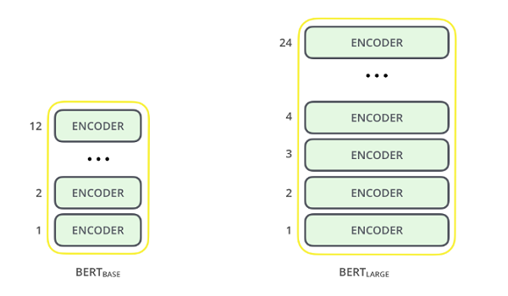
Mô hình PHOBERT
PHOBERT là mô hình BERT được tối ưu cho tiếng Việt, sử dụng word segmentation (phân đoạn từ) qua công cụ như VnCoreNLP
Vai trò:
+ Mã hóa câu hỏi bằng tiếng Việt thành vector đặc trưng (768 chiều)
+ Xử lý tốt các câu hỏi ngắn và ngữ pháp Việt Nam
Lý do lựa chọn:
Hiệu quả cao trong NLP tiếng Việt (được huấn luyện trên bộ dữ liệu tiếng Việt lớn)
Phù hợp với các câu hổi VQA ngắn, có ngữ nghĩa rõ ràng

Slide 6
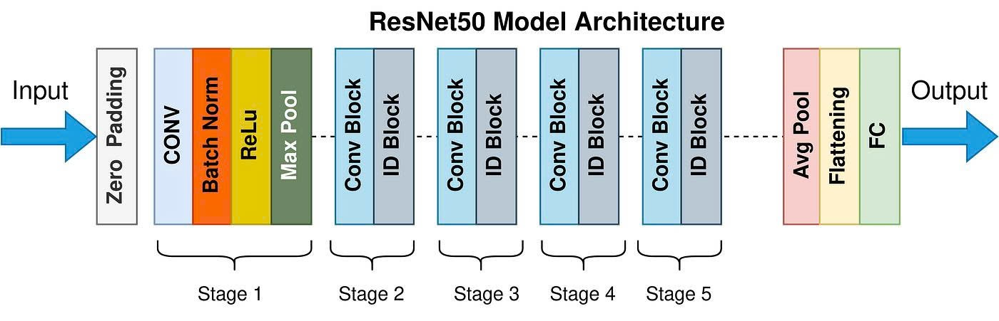
Mô hình RESNET50
ResNet 50 là mạng CNN 50 tần, sử dụng Residual Connections để tránh Vanishing gradient
Vai trò:
+ Trích xuất đặc trưng hình ảnh thành vector 2048 chiều
+ Loại bỏ lớp fully connected để lấy đặc trưng
Lý do lựa chọn:
+ Pretrain trên ImageNet giảm thời gian huấn luyện
+ Độ chính xác cao trong phân loại trích xuất đặc trưng
+ Phù hợp với VQA nhờ khả năng nhận diện đối tượng

Slide 7

Phương pháp thực hiện

Slide 8

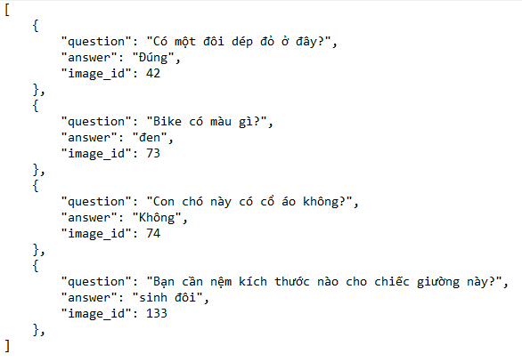
Tập dữ liệu
- Nguồn gốc:
Dịch từ tập VQA v2.0 (tiếng Anh) sang tiếng Việt bằng dịch tự động 172,902 mẫu sau lọc (hình ảnh, câu hỏi, câu trả lời)
- Phân chia:
Huấn luyện: 138,321 mẫu (80%)
Xác nhận: 34,581 mẫu (20%)
- Lọc dữ liệu:
Giữ 1,000 câu trả lời phổ biến nhất dựa trên tần suất
Cấu trúc bộ dữ liệu VQA 2.0

Slide 9
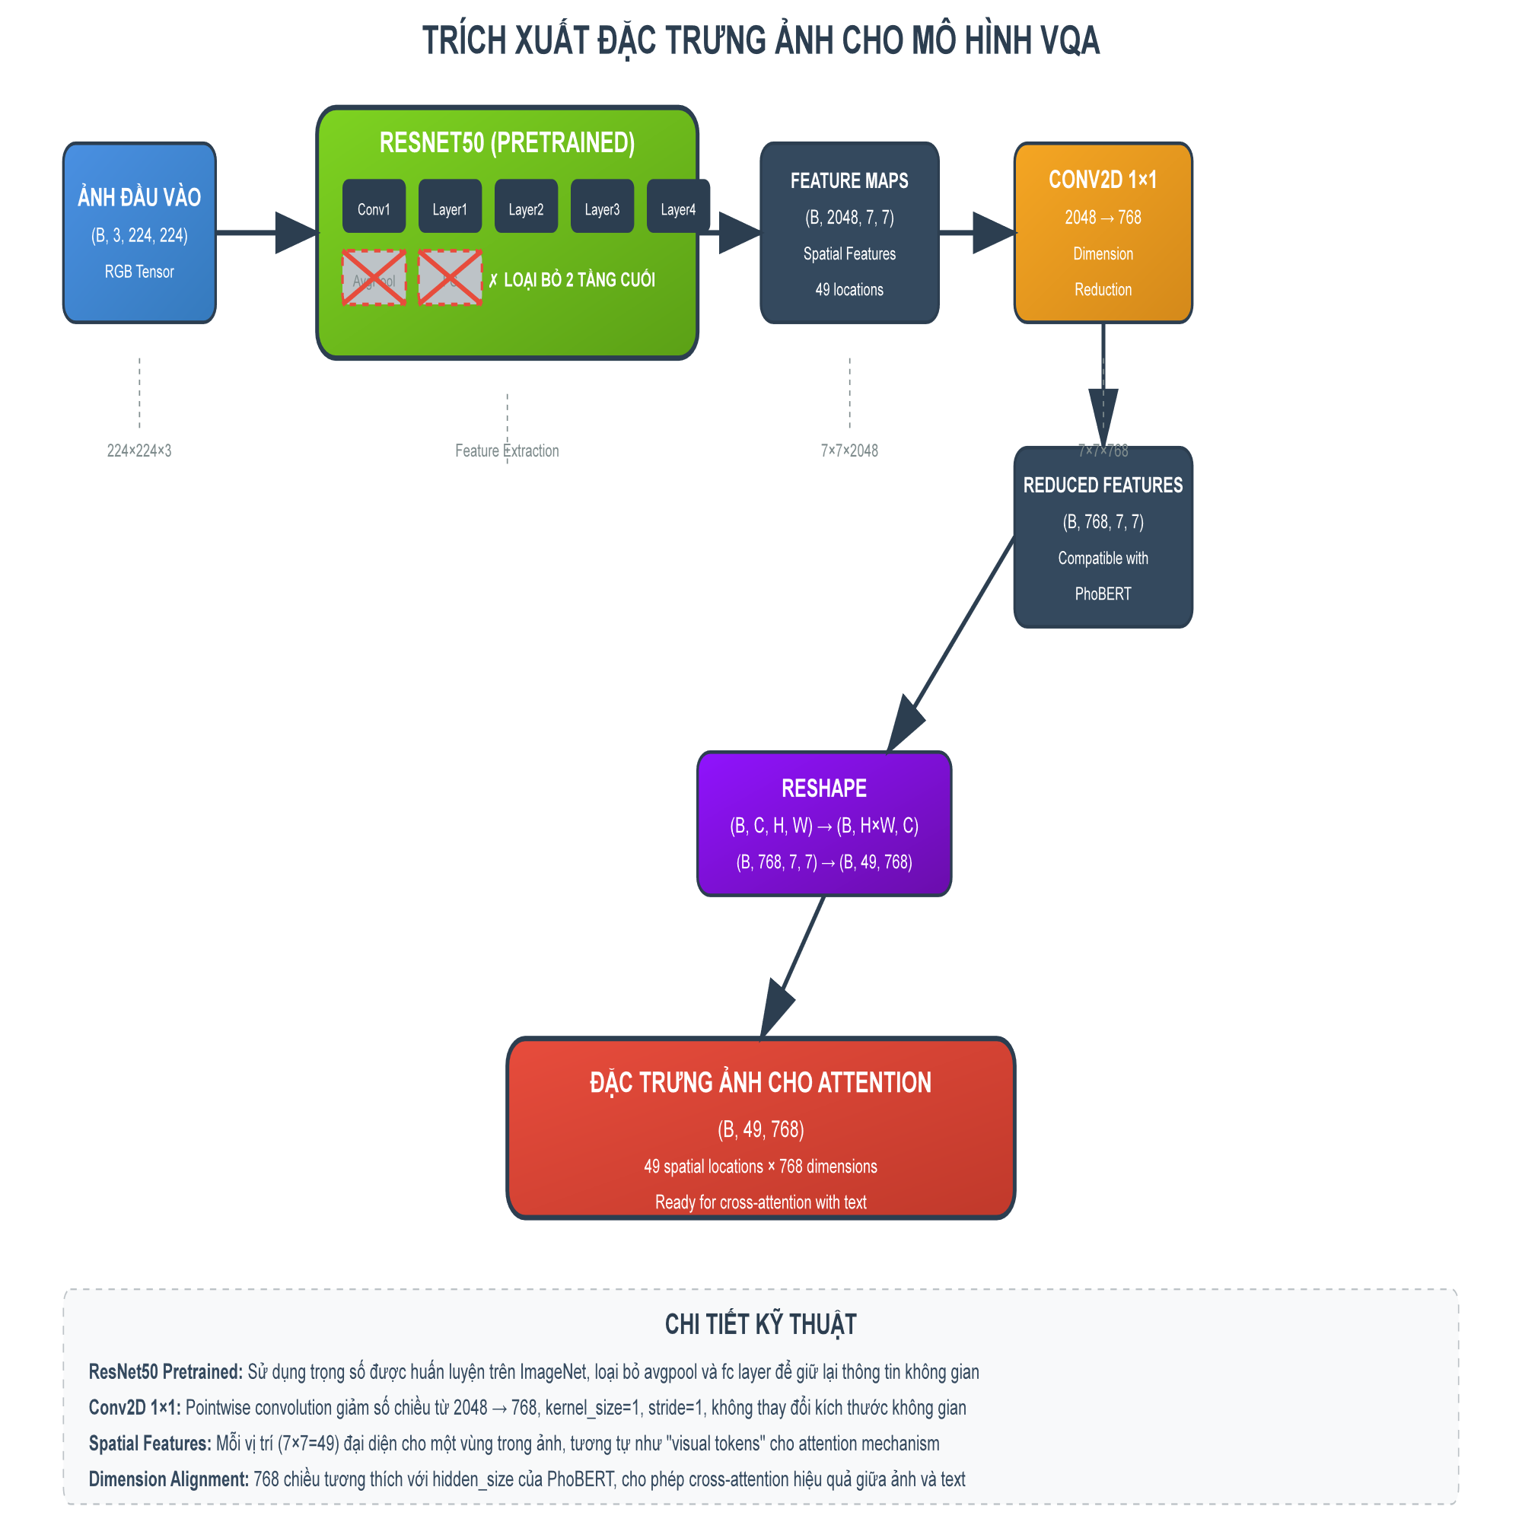
Xử lý dữ liệu
Vai trò:
Trích xuất đặc trưng từ ảnh đầu vào bằng mô hình ResNet50, chuyển đổi output thành định dạng phù hợp (vector không gian 768 chiều) để đưa vào phần attention của mô hình VQA.
Các bước chính:
ResNet50 (pretrained): loại bỏ 2 tầng cuối (avgpool, fc) để giữ lại đặc trưng không gian.
Conv2D 1x1: giảm số chiều từ 2048 → 768 để tương thích với đầu ra của PhoBERT.
Reshape: Chuyển tensor từ (B, C, H, W) → (B, H×W, 768) để dùng trong attention.

Slide 10
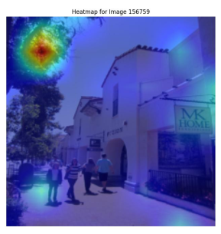
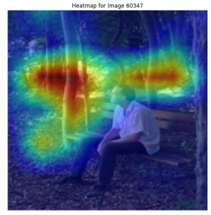
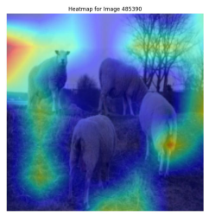
Kết quả khi lấy trích xuất đặc trưng
Heatmap của ID 60347 (Người đàn ông đang ngồi)
Heatmap của ID 156759
(Nhóm người đang đi bộ)
Heatmap của ID 485390 (Bầy cừu)

Slide 11
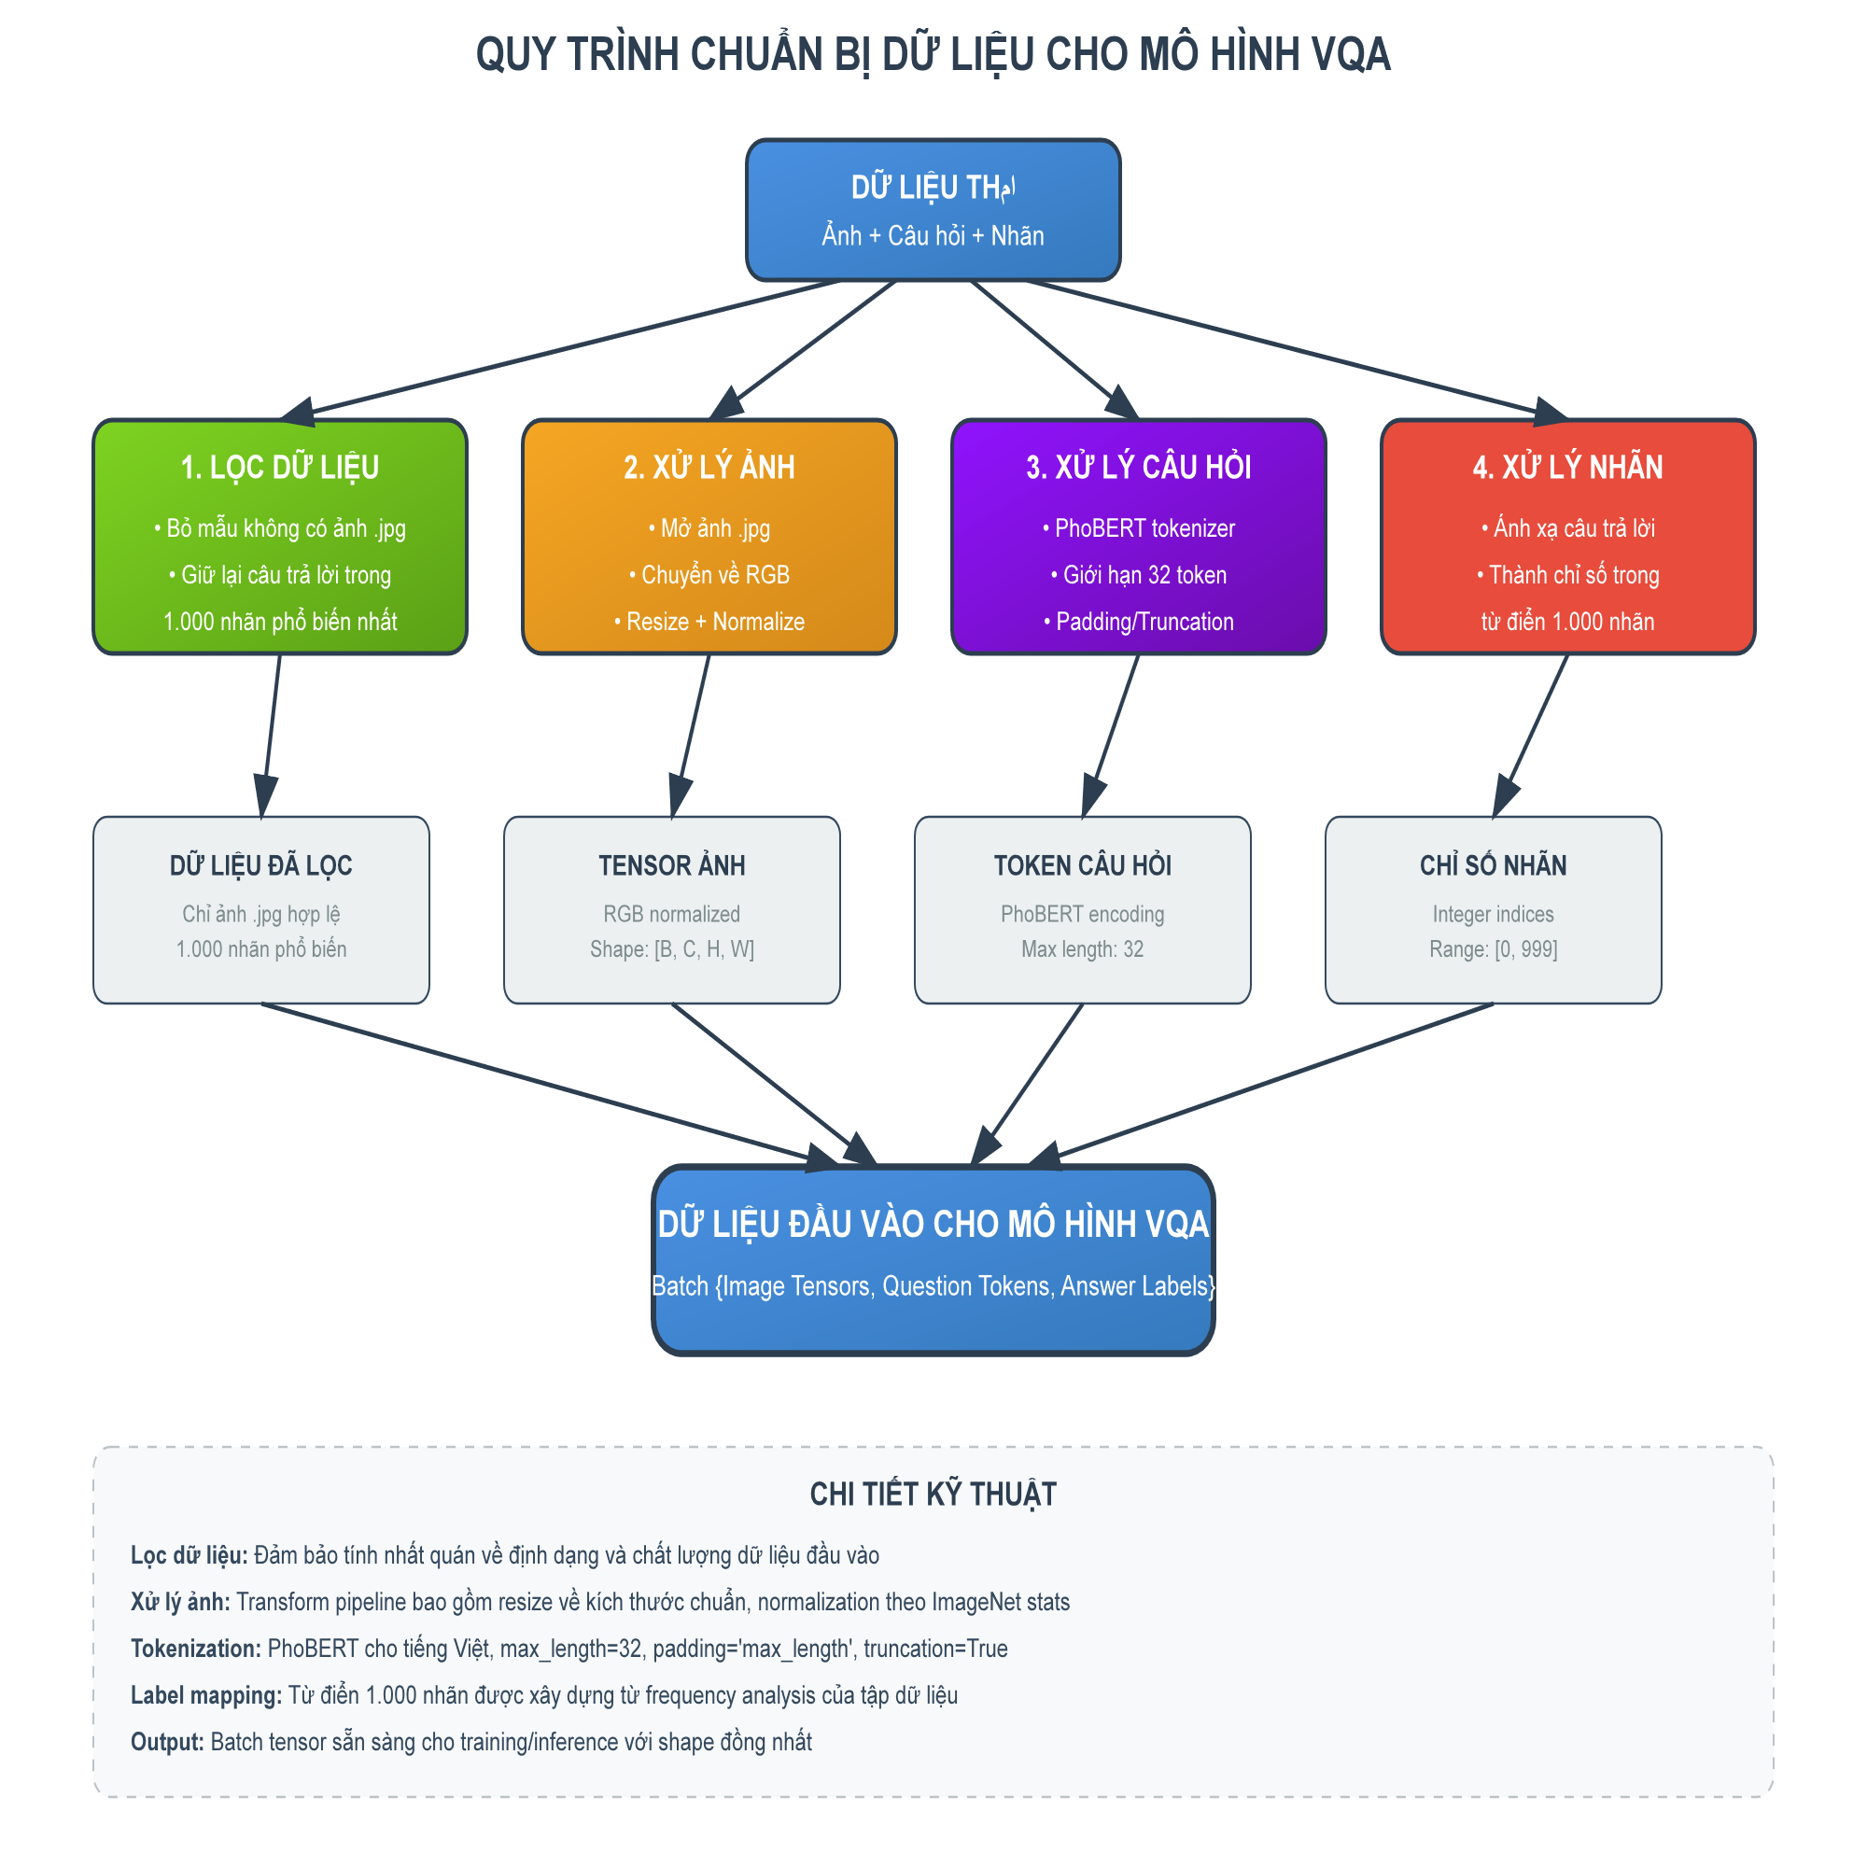
Xử lý dữ liệu
Vai trò: Chuẩn bị dữ liệu đầu vào cho mô hình VQA, bao gồm ảnh, câu hỏi và nhãn câu trả lời.
Các bước chính:
Lọc dữ liệu: Bỏ mẫu không có ảnh .jpg. Và giới hạn chỉ giữ lại các câu trả lời nằm trong 1.000 nhãn phổ biến nhất.
Xử lý ảnh: Mở ảnh .jpg, chuyển về RGB và áp dụng transform (resize, normalize...).
Xử lý câu hỏi: Dùng PhoBERT tokenizer để mã hóa văn bản (giới hạn 32 token, padding/truncation).
Xử lý nhãn: Câu trả lời được ánh xạ thành chỉ số trong từ điển 1.000 nhãn.

Slide 12
Thành phần chính trong mô hình
ImageEncoder (ResNet50):
Trích xuất đặc trưng ảnh với đầu ra có shape (batch_size, num_regions, 768)
TextEncoder (PhoBERT)
Mã hóa câu hỏi tiếng Việt bằng mô hình pretrained PhoBERT
Đầu ra là last_hidden_state, sau đó lấy mean vector (trung bình tất cả token) làm đại diện cho câu hỏi
Cross Attention
Sử dụng MultiheadAttention với 8 heads
Câu hỏi là query, đặc trưng ảnh là key và value
Kết quả là câu hỏi đã “focus” vào vùng ảnh liên quan
Transformer Encoder Layer:
Classifier:
Sử dụng Conv2D(1x1) để giảm chiều từ 2048 → 768
Xử lý đầu ra attention để tăng khả năng học quan hệ ảnh–văn bản sâu hơn
Fully connected layer (linear) với đầu ra số chiều = số lượng nhãn trả lời (1.000) và trả về logits để dự đoán nhãn câu trả lời phù hợp

Slide 13
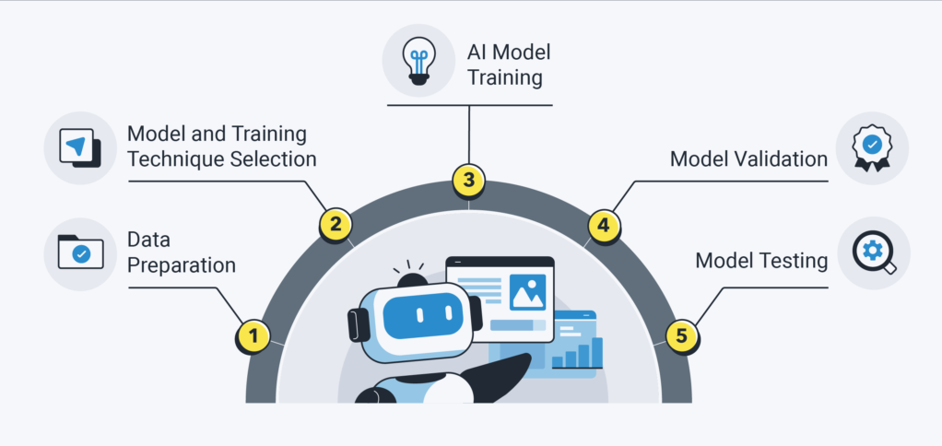
Quy trình train
Batch size: 64 Epochs: 5
Optimizer: AdamW
Learning rate: 2e-5
Loss function: CrossEntropyLoss
Môi trường: Kaggle (2 GPU Tesla T4)
Lưu lịch sử train vào CSV để trực quan hóa

Slide 14
Kết quả đạt được
Mô hình được huấn luyện trong 5 epoch trên dữ liệu tiếng Việt gồm 172,902 mẫu → Train: 138,321 mẫu (80%) – Validation: 34,581 mẫu (20%)
Nhận xét:
Train loss giảm nhanh (81.05% sau 5 epoch), chủ yếu trong 2 epoch đầu → mô hình học nhanh đặc trưng cơ bản.
Validation loss giảm ổn định, cách biệt với train loss nhỏ → không overfitting.
Validation accuracy tăng đều, nhưng bắt đầu bão hòa từ epoch 4 → hiệu suất tiệm cận ngưỡng tối ưu.
Epoch | Train Loss | Val loss | Val accuracy (%)
1 | 2.8123 | 1.8916 | 58.68
2 | 1.5138 | 1.3174 | 71.53
3 | 0.9876 | 1.0587 | 77.12
4 | 0.7054 | 0.9282 | 79.56
5 | 0.5328 | 0.8744 | 80.29

Slide 15
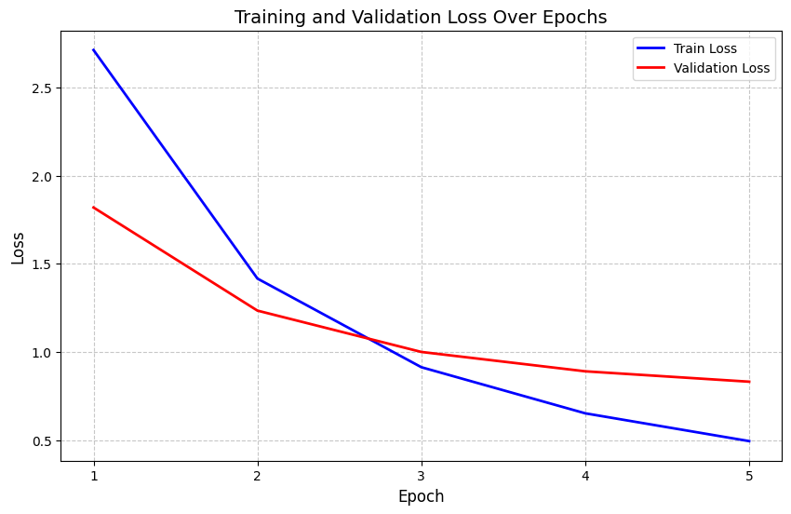
Trực quan hóa kết quả
Train loss giảm mạnh từ 2.8123 → 0.5328 (~81%), đặc biệt ở các epoch đầu.
Val loss giảm từ 1.8916 → 0.8744, nhưng tốc độ giảm chậm hơn train loss.
Khoảng cách loss nhỏ ở epoch 5 (0.3416) → mô hình không overfitting.
Val loss giảm chậm có thể do:
Mẫu xác nhận khó hơn
Lỗi ngữ nghĩa từ dịch tự động

Slide 16
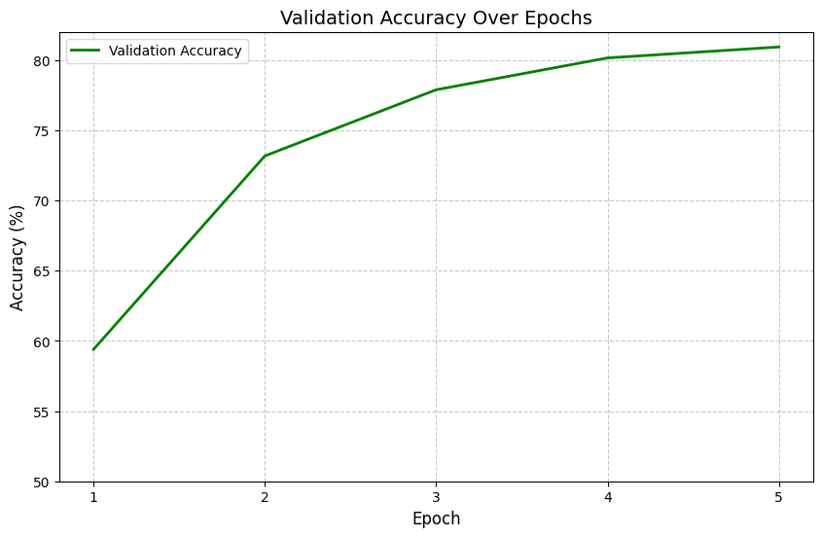
Trực quan hóa kết quả
Độ chính xác tăng từ 58.68% → 80.29% qua 5 epoch.
Tăng mạnh nhất ở epoch 1→2 (+12.85%), sau đó chậm dần: +5.59% → +2.44% → chỉ +0.73%
→ Mô hình học nhanh ở đầu, nhưng bắt đầu bão hòa từ epoch 4.
Nguyên nhân:
Số epoch còn ít
Không gian nhãn giới hạn (1.000 nhãn)
Nhãn hiếm khó học được

Slide 17
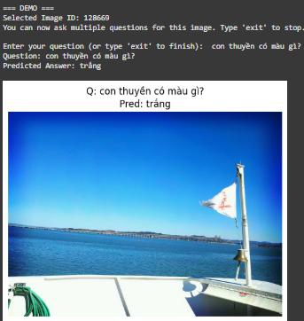
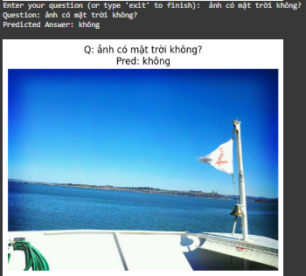
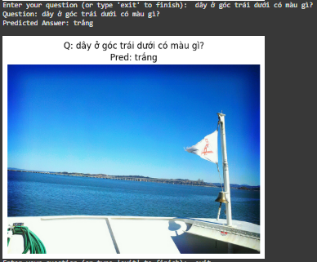
Kết quả khi test demo
Kết quả khi test cùng 1 ảnh có image ‘128669’

Slide 18
Nhận xét về kết quả demo
Hiệu suất:
Đúng: "Con thuyền có màu gì?" → "Trắng"; "Ảnh có mặt trời không?" → "Không".
Sai: “Dây góc trái dưới có màu gì?" → “màu xanh lá" (trong hình màu xanh lá).
Điểm mạnh: Nhận diện tốt màu sắc và sự vắng mặt của đối tượng (ResNet50 + PhoBERT hiệu quả với câu hỏi đơn giản).
Hạn chế: Không xử lý tốt khi đối tượng không tồn tại; câu hỏi không rõ ràng gây nhầm lẫn.
Đề xuất: Bổ sung dữ liệu với trường hợp "không có"; tinh chỉnh Multihead Attention; thêm cơ chế "không xác định".
Kết luận: Mô hình khả thi nhưng cần cải thiện để xử lý câu hỏi phức tạp và không rõ ràng.

Slide 19
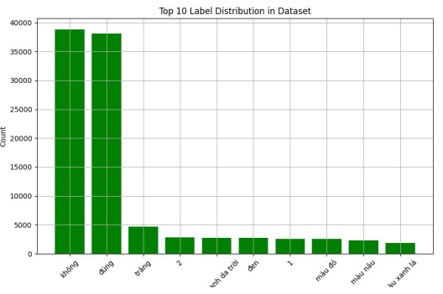
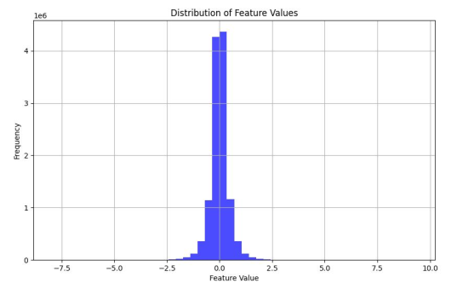
Tổng kết quá trình train

Slide 20
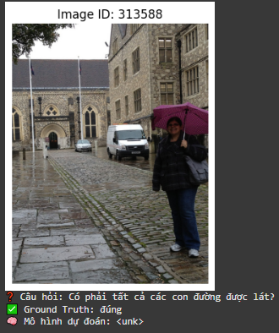
Tổng kết quá trình train
Dữ liệu mất cân bằng nghiêm trọng: Một số nhãn như "không" và "đúng" chiếm đến ~40.000 mẫu, trong khi nhiều nhãn như "màu xanh lá", "xuất hiện" chỉ có dưới 5.000 mẫu.
→ Điều này khiến mô hình thiên lệch về những câu trả lời phổ biến và khó học được nhãn hiếm.
Giới hạn không gian đầu ra (1.000 nhãn): Những câu trả lời hiếm không nằm trong top 1.000 sẽ bị ánh xạ thành <unk>.
→ Giải thích hiện tượng mô hình dự đoán <unk> trong các test case, dù đầu vào hợp lý.
Phân bố đặc trưng ảnh (từ ResNet50): Các giá trị đặc trưng tập trung gần 0, đỉnh tần suất khoảng 5 triệu → Mô hình học tốt đặc trưng cơ bản, nhưng có thể bỏ qua các vùng ảnh phức tạp, ảnh hưởng đến khả năng phân biệt với câu hỏi chi tiết.
Ví dụ về ảnh chỉ trả về giá trị <unk>

Slide 21
định hướng Phát triển

Slide 22
Định hướng cải thiện mô hình VQA
- Tăng số epoch: Huấn luyện thêm để mô hình học được các mẫu khó hơn.
- Mở rộng số nhãn: Tăng từ 1.000 lên 2.000–3.000 để bao phủ nhiều câu trả lời hơn.
- Nâng chất lượng dữ liệu: Rà soát, dịch thủ công hoặc fine-tune lại PhoBERT trên dữ liệu tiếng Việt.
- Thay thế ResNet50: Thử ViT hoặc EfficientNet để cải thiện trích xuất đặc trưng ảnh.
- Tăng cường dữ liệu: Áp dụng kỹ thuật augmentation cho ảnh (crop, flip, jitter…).
- Regularization: Dùng Dropout, Label Smoothing để tránh overfitting.

Slide 23
Định hướng phát Triển
1. Cải thiện dữ liệu
Xây dựng tập dữ liệu VQA tiếng Việt gốc từ người dùng thật.
Kiểm tra & sửa lỗi dịch trên một phần dữ liệu (~10.000 mẫu).
Dùng mBART để tái dịch chính xác hơn, giảm sai lệch ngữ nghĩa.
2. Tối ưu mô hình
Tăng epoch (10–15), thêm dropout & weight decay.
Thay ResNet50 bằng ViT/EfficientNet để trích xuất ảnh tốt hơn.
Mở rộng nhãn đầu ra lên 2.000 hoặc dùng soft scoring cho nhãn hiếm.
3. Nâng hiệu suất tính toán
Dùng GPU mạnh hơn (A100) hoặc nền tảng cloud (AWS, GCP).
Tăng batch size (128–256), áp dụng mixed precision training.
4. Ứng dụng & mở rộng
Áp dụng cho trợ lý khiếm thị, giáo dục, thương mại điện tử.
Tích hợp vào hệ thống như Frappe/ERPNext.
Khám phá mô hình đa ngôn ngữ (CLIP, BLIP + PhoBERT), phát triển tập VQA đa ngữ (Việt–Anh–Hoa).

Slide 24
Kết luận
- Báo cáo này đã phân tích bài toán VQA, trình bày các phương pháp tiếp cận từ truyền thống đến hiện đại như Transformer và cơ chế chú ý. Đặc biệt, việc sử dụng dữ liệu từ báo chí Việt Nam giúp mô hình phù hợp hơn với ngữ cảnh ngôn ngữ tiếng Việt, đồng thời cải thiện khả năng trả lời câu hỏi dựa trên hình ảnh một cách chính xác và tự nhiên hơn.
- Trong tương lai, nhóm sẽ tiếp tục tối ưu hóa dữ liệu, áp dụng các mô hình tiên tiến như RESNET50 và PHOBERT để nâng cao hiệu suất. Ngoài ra, việc mở rộng tập dữ liệu, cải thiện kỹ thuật tiền xử lý và đánh giá mô hình trên các tập dữ liệu đa dạng sẽ giúp tăng cường độ chính xác và khả năng ứng dụng thực tiễn của VQA trong các lĩnh vực như trợ lý ảo, hỗ trợ người khiếm thị và hệ thống tìm kiếm thông tin thông minh.

Slide 25
Thanks for your listening

